Slide 1
Calculs et automatismes
Fonctions cosinus et sinus
© Magnard

Slide 2
Fonctions cosinus et sinus
Valeurs remarquables
Donner les valeurs exactes de :
1. 2.
3. 4.
5. 6.
7. 8.
1
© Magnard

Slide 3
Fonctions cosinus et sinus
CORRIGÉ Valeurs remarquables
1. = 2. =
3. = 4. =
5. = 6. =
7. = 8. =
1
© Magnard

Slide 4
Fonctions cosinus et sinus
Valeurs remarquables
Donner les valeurs exactes de :
1. 2.
3. 4.
5. 6.
7. 8.
2
© Magnard

Slide 5
Fonctions cosinus et sinus
CORRIGÉ Valeurs remarquables
1. = 2. =
3. = 4. =
5. = 6. =
7. = 8. =
2
© Magnard

Slide 6
Fonctions cosinus et sinus
Dériver des fonctions
Déterminer la fonction dérivée de chacune des fonctions suivantes.
a) cos(x) + 2
b) cos(x) + 3x + 5
c) 2 sin(x)
d) 3 sin(x) + 8x – 1
e) 5 cos(x) – 5 sin(x) + 7x – 11
f) 6 sin(x) – 7 cos(x) + 5x + 4
3
© Magnard

Slide 7
Fonctions cosinus et sinus
CORRIGÉ Dériver des fonctions
a) cos(x) + 2 ➔ – sin(x)
b) cos(x) + 3x + 5 ➔ – sin(x) + 3
c) 2 sin(x) ➔ 2 cos(x)
d) 3 sin(x) + 8x – 1 ➔ 3 cos(x) + 8
e) 5 cos(x) – 5 sin(x) + 7x – 11 ➔ – 5 sin(x) – 5 cos(x) + 7
f) 6 sin(x) – 7 cos(x) + 5x + 4 ➔ 6 cos(x) + 7 sin(x) + 5
3
© Magnard

Slide 8
Fonctions cosinus et sinus
Déterminer la parité ou non d’une fonction
Calculer f(– x). Préciser si la fonction est paire, impaire ou ni l’une ni l’autre.
a) f(x) = 2 cos(x) + 13
b) f(x) = sin(x) – x
c) f(x) = 2 sin(x) – cos(x)
d) f(x) = x² + 3 cos(x)
e) f(x) = x³ + 5 sin(x)
4
© Magnard

Slide 9
Fonctions cosinus et sinus
CORRIGÉ Déterminer la parité ou non d’une fonction
a) f(x) = 2 cos(x) + 13 ➔ f(–x) = 2 cos(–x) + 13 = f(x)
donc f est paire.
b) f(x) = sin(x) – x ➔ f(–x) = – sin(–x) + x = – f(x)
donc f est impaire.
c) f(x) = 2 sin(x) – cos(x)➔ f(–x) = 2 sin(–x) – cos(–x) = –2 sin(x) – cos(–x)
donc f n’est ni paire ni impaire.
d) f(x) = x² + 3 cos(x) ➔ f(–x) = (–x)² + 3 cos (–x) = x² + 3 cos(x) = f(x)
donc f est paire.
e) f(x) = x³ + 5 sin(x) ➔ f(–x) = (–x)³ + 5 sin(–x) = –x³ – 5 sin(x) = – f(x)
donc f est impaire.
4
© Magnard

Slide 10
Fonctions cosinus et sinus
Croissance des fonctions sinus et cosinus
Les affirmations suivantes sont-elles vraies ou fausses ? V F
a) La fonction cosinus est croissante sur . ◻ ◻
b) La fonction sinus est croissante sur . ◻ ◻
c) La fonction sinus est décroissante sur . ◻ ◻
d) La fonction cosinus est décroissante sur [–π ; π]. ◻ ◻
5
© Magnard

Slide 11
Fonctions cosinus et sinus
CORRIGÉ Croissance des fonctions sinus et cosinus
V F
a) La fonction cosinus est croissante sur . ◻ ☑
b) La fonction sinus est croissante sur . ☑ ◻
c) La fonction sinus est décroissante sur . ☑ ◻
d) La fonction cosinus est décroissante sur [–π ; π]. ◻ ☑
5
© Magnard

Slide 12
Fonctions cosinus et sinus
Périodiques ?
Déterminer si les fonctions suivantes sont périodiques.
Si oui préciser leur période.
a) f(x) = sin(x) + 3cos(x)
b) f(x) = sin(2x)
c) f(x) = cos²(x)
d) f(x) = sin(x) + cos(2x)
e) f(x) = e^{sin(x)}
f) f(x) = cos(x) + x
6
© Magnard

Slide 13
Fonctions cosinus et sinus
CORRIGÉ Périodiques ?
a) f(x) = sin(x) + 3cos(x) ➔ 2π périodique
b) f(x) = sin(2x) ➔ π périodique
c) f(x) = cos²(x) ➔ 2π périodique
d) f(x) = sin(x) + cos(2x) ➔ 2π périodique
e) f(x) = e^{sin(x)} ➔ 2π périodique
f) f(x) = cos(x) + x ➔ Non périodique
6
© Magnard

Slide 14
Fonctions cosinus et sinus
Résoudre une équation trigonométrique
Résoudre dans l’intervalle [0 ; 2π] les équations suivantes.
a) cos(x) = – 1
b) sin(x) = 0
c) cos(x) =
d) sin(x) =
e) sin(x) =
f) cos(x) =
7
© Magnard

Slide 15
Fonctions cosinus et sinus
CORRIGÉ Résoudre une équation trigonométrique
a) cos(x) = – 1 ➔ x = π
b) sin(x) = 0 ➔ x = 0 ou x = π
c) cos(x) = ➔ x = ou x =
d) sin(x) = ➔ x = ou x =
e) sin(x) = ➔ x = ou x =
f) cos(x) = ➔ x = ou x =
7
© Magnard

Slide 16
Fonctions cosinus et sinus
Résoudre une inéquation trigonométrique
Résoudre dans l’intervalle [0 ; 2π] les inéquations suivantes.
a) cos(x) ⩽
b) sin(x) > 0
c) sin(x) ⩾
d) cos(x) ⩽
8
© Magnard

Slide 17
Fonctions cosinus et sinus
CORRIGÉ Résoudre une inéquation trigonométrique
a) cos(x) ⩽ ➔ x ∈
b) sin(x) > 0 ➔ x ∈
c) sin(x) ⩾ ➔ x ∈
d) cos(x) ⩽ ➔ x ∈
8
© Magnard

Slide 18
Fonctions cosinus et sinus
Dériver des fonctions
Déterminer la fonction dérivée de chacune des fonctions suivantes.
a) f(x) = 4 cos(3x)
b) f(x) = 6 sin(5x)
c) f(x) = sin²(x)
d) f(x) = cos²(x)
e) f(x) = 5 sin(x) – sin(5x)
f) f(x) = cos
9
© Magnard

Slide 19
Fonctions cosinus et sinus
CORRIGÉ Dériver des fonctions
a) f(x) = 4 cos(3x) ➔ f ’(x) = –12 sin(3x)
b) f(x) = 6 sin(5x) ➔ f ’(x) = 30 cos(5x)
c) f(x) = sin²(x) ➔ f ’(x) = 2 sin(x) cos(x)
d) f(x) = cos²(x) ➔ f ’(x) = –2 cos(x)sin(x)
e) f(x) = 5 sin(x) – sin(5x) ➔ f ’(x) = 5cos(x) + 5cos(5x)
f) f(x) = cos ➔ f ’(x) = –2 sin
9
© Magnard

Slide 20
Continuité
Unique solution
Choisir la (les) bonne(s) réponse(s).
1. Pour tout réel a ∈ [–1 ; 1], l’équation cos(x) = a admet une unique solution dans l’intervalle :
(a) [–π ; π] (b) [–2π ; 2π] (c) [0; π] (d) [0 ; 2π]
1. Pour tout réel a ∈ [–1 ; 1], l’équation sin(x) = a admet une unique solution dans l’intervalle :
(a) (b) [–π ; π] (c) (d) [0 ; π]
10
© Magnard

Slide 21
Continuité
CORRIGÉ Unique solution
1. Pour tout réel a ∈ [–1 ; 1], l’équation cos(x) = a admet une unique solution dans l’intervalle :
(c) [0; π]
1. Pour tout réel a ∈ [–1 ; 1], l’équation sin(x) = a admet une unique solution dans l’intervalle :
(a)
10
© Magnard

Slide 22
Fonctions cosinus et sinus
Déterminer des variations d’une fonction
La fonction f définie sur ℝ est-elle croissante sur ℝ ?
a) f(x) = x + cos(x)
b) f(x) = 0,5x + sin(x)
11
© Magnard

Slide 23
Fonctions cosinus et sinus
CORRIGÉ Déterminer des variations d’une fonction
a) f(x) = x + cos(x)
f ’(x) = 1 – sin(x) avec sin(x) < 1 pour tout x réel, donc
f est croissante sur ℝ.
b) f(x) = 0,5x + sin(x)
f ’(x) = 0,5 + cos(x)
Comme le signe de f ’(x) peut être positif et négatif,
la fonction f n’est pas croissante sur ℝ.
11
© Magnard

Slide 24
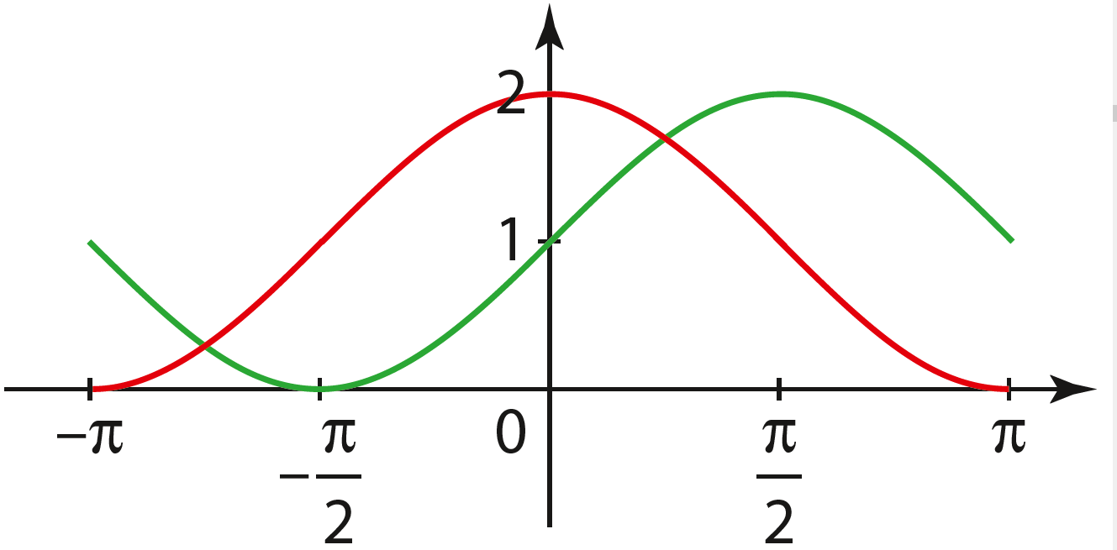
Fonctions cosinus et sinus
Lecture graphique
En vous aidant du graphique ci-dessous, associer chaque fonction
à sa courbe représentative.
f(x) = cos(x) + 1
g(x) = sin(x) + 1
12
© Magnard

Slide 25
Fonctions cosinus et sinus
CORRIGÉ Lecture graphique
f(x) = cos(x) + 1
f est paire, et f(0) = 2
⇒ courbe rouge
g(x) = sin(x) + 1
g(0) = 1
⇒ courbe verte
12
© Magnard

